Slide 1
五行风水

Slide 2

什么是五行
五行学说有“特性属性条件论五行”和“德性论五行”之分。特性属性条件论五行包括水火金木土，德性论五行包括仁、义、礼、智、信。
五行学说采用取象比类的方法，将世上万事万物朴素地分为五类，在五行属性的基础上，运用生克制化的关系，来说明和解释事物之间的相互联系和变化。
像阴阳一样，五行之间存在着相生相克的规律。没有相生，就没有任何事物的发生发展，没有相克，就没有事物发生发展中的协调和平衡。相生保证了事物发展的原动力和可能性，相克保证了事物发展的控制力和协调性。

Slide 3
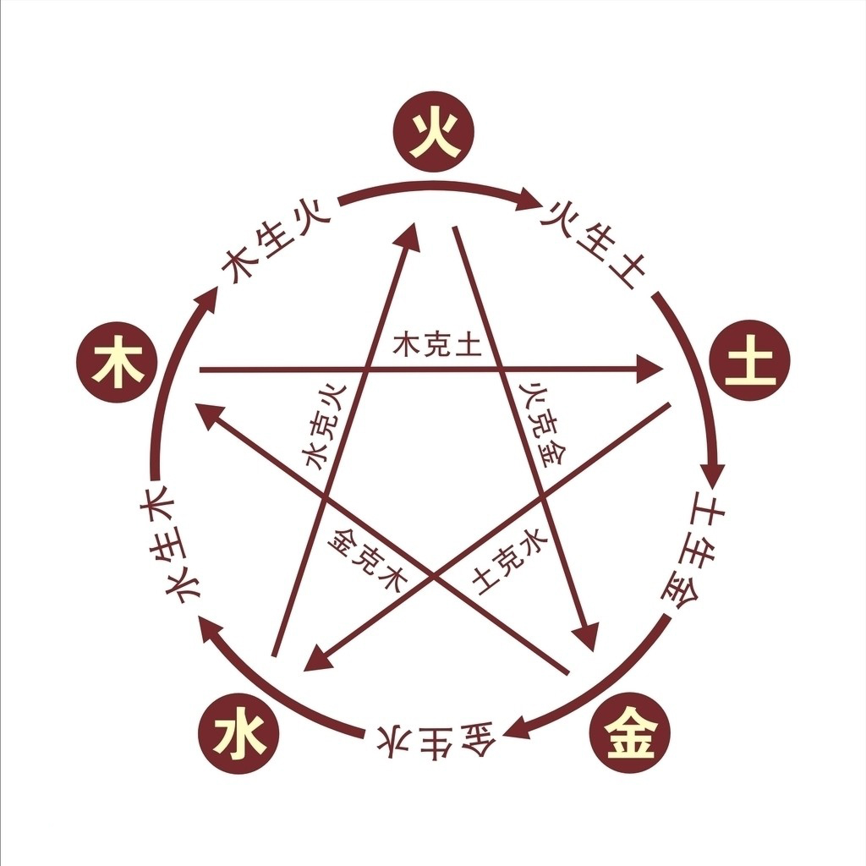
五行图

Slide 4
五行相生相克的道理
五行相生为－金生水；水生木；木生火；火生土；土生金
五行相克微－金克木；木克土；土克水；水克火；火克金

Slide 5
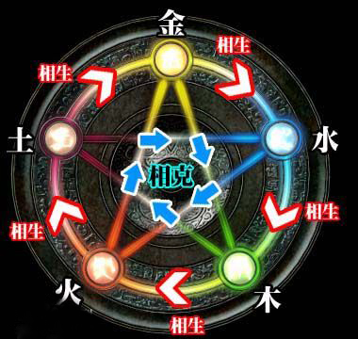
金木水火土，一提五行，有人说是迷信，有人还穿凿附会说是五种物质，对应大自然的大气，树木，流水，烈火，土壤。
其实五行乃是五气（五种机制），比喻为五种物质，乃形象描述。当然化气为物，说是五种物质也有道理，但不能偷梁换柱，五气乃是根本。

Slide 6
五行学说的实质，认为世界是由金、木、水、火、土五种最基本物特性条件构成的，自然界各种事物和现象的发展、变化，都是这五种不同的条件不断运动和相互作用的结果。
木，具有生发，条达的特性，属东方。
火，具有炎热，向上的特性，属南方。
土，具有长养、化育的特性，属中央。
金，具有清静、收杀的特性，属西方。
水，具有寒冷、向下的特性，属北方。

Slide 7
五行的代表颜色
属火的颜色：红色、紫色
属土的颜色：黄色、咖啡色、茶色、褐色
属金的颜色：白色、金色、银色
属水的颜色：黑色、蓝色、灰色
属木的颜色：绿色、青色、翠色

Slide 8


Slide 9
五行属金
金在五行里属于白色。金旺的人够义气情烈, 面方白净，眉高眼深, 体健神清，为人刚毅果断, 疏财仗义, 深知廉耻等。中医上金五行在呼吸系统，也就是肺，也主大肠等！如果金弱或缺金通常就是与上面说的相反。
缺金不代表缺钱，缺金的主要表现为：
手里虽有钱，但留不住，花钱如流水，为人似乎很大方、豪爽。不过，五行缺金容易结交更多的朋友。
通常来说，缺金者要谨慎从事投资行业，如股票、地产或者从事五金行业、IT业，五行缺金就可能会有问题，事业发展不是太顺利。

Slide 10
五行缺金，如何化解！
命理学认为补金最好最简单的方法除了在名字中增加金的元素外，就是佩戴一些五行中属金的饰物了。一般人理解，只要是金属不就行了吗，其实并不然。
金的代表颜色有白色、金色和银色，所以就金属饰物来说一般只有黄金、铂金和银饰是对应五行中金的。就珠宝而言，只有那些白色的宝石才是属金的。另外，有钱、屋宅又大、而且对音乐有兴趣的朋友，建议不妨买一金属乐器如萨克斯、钢琴放在家中。当它们发出音乐声时，就会产生补金的风水效应了。

Slide 11
补金的良好习惯
1、多用白色银灰色。
2、家里多使用金银器具、器皿。
3、办公坐在西北方，在此方可放一风扇，经常打开它， 可催旺金气。
4、收藏剪刀、刀剑，随身带指甲剪。
5、冰箱可放在家中大厅，并把冰箱内温度尽量调低。
6、家里多放镜子，也可随身带一镜子，要经常照镜子。
7、家里或公司供奉白色观音像，并且常拜观音。
8、敲锣、敲磬、弹古筝、钢琴等都属金。
9、家里西北方挂一会报时的铜钟。
10、睡觉头向西方（需化解）或西北方。
11、戴金丝眼镜，圆形眼镜为好，并且要经常抹干净眼镜。
12、鼻毛如出鼻孔要尽快剪掉，这叫长枪外露，会有霉运产生。
13、不要留长甲、长发。
14、办公室或家里少种植花木。
15、早上7-9点出外做运动。
16、戴金属链的白色手表。
17、尽量乘座地铁。
18、常去金银首饰店走走，可采金气。
19、床头放一金属闹钟，每天早上将自己闹醒。
20、请合适的吉祥物。

Slide 12
补金的食品：一切冷冻的东西，如冻肉、雪糕、果冻、冰块、猪肺、猪肠、鸡肠、鸡肉、鸡精、牛奶、牛肉、香口胶、八仙果、陈皮、罗汉果、醋、雪梨、燕窝、乳酪、鸡蛋、鹅肉、白萝卜、大白菜、冬瓜、茭白。
选旅游地或居住地：可去西欧旅游，加拿大，国内则去大西北。
属金的吉祥物有：铜鸡，鸡的绘画、猴公仔、孙悟空玩具、冰山图案、镜子、金属餐具、雪糕、金丝眼镜、金属乐器、天鹅、狮子、大象。
属金的行业有：五金行业、金银首饰、铜器、铝合金窗、眼睛、镜子、西餐厅、经纪人、售货员、业务员、教师、演讲、刀剑商店、医生、发型师、坚硬事业、决断事业、主动别人性质的事业，一切武术家、鉴定师、拍卖人员、法官、执法人员、总主宰、汽车界、交通界、金融界、工程业、科学界、开矿界、珠宝界。
三个金卦：地天泰、地泽临、雷天大壮，可将这些卦随身携带或挂于办公室或大厅。
属金的六亲：父亲、父亲的兄弟姐妹、姨奶。要经常与这些人来往，或与他们同住。与他们关系越密切，越能得到他们的帮助与照应。他们生病，也表示你行衰运，他们健康，你则开运。

Slide 13


Slide 14
五行属木
五行属木的人
木主仁, 其性直, 其情和, 其味酸, 其色青。
木盛的人长得丰姿秀丽, 骨骼修长, 手足细腻, 口尖发美, 面色青白。为人有博爱恻隐之心, 慈祥恺悌之意,清高慷慨, 质朴无伪。
木衰之人则个子瘦长, 头发稀少, 性格偏狭, 嫉妒不仁。
木气死绝之人则眉眼不正, 项长喉结, 肌肉干燥, 为人鄙下吝啬。

Slide 15
五行缺木，如何化解！
1、缺木的人最有利的方位是东方、东北。
2、适合缺木者的颜色是绿色系列，黑色、蓝色等属“水”的颜色亦可，因为水生木。
3、卧室宜在东，所谓“紫气东来”。
4、床的放置东西向，床头在东为宜。
5、取名用字以带木旁的字或者与木相关的字为宜。
6、从职业来看，应从事与木有关的事业或职业为宜，宜向东发展。
7、吉祥数字为: 1 、2
8、吉利楼层数为：3、 8
9、工作地点最好位于居住址的东边，不宜南北向。办公室的座位宜位于东或朝东。
10、家庭装饰以选择木质家具最好。
11、房间里适宜摆放宽叶绿色植物，最好是水种宽叶植物。
12、要多看书看报纸，看书不仅亲近 “木”，还可以增强气质。
13、要多吃水果，多吃素食，多饮茶，因为这些都是属“木”的东西。
14、服装宜麻布质，现在有好些衣服的面料都是石油提取的，不适宜缺木的人穿。
15、首饰宜木质，比如紫檀或者是绿檀的珠子穿成手链，桃木手珠等。此外，可以把头发留长一些，因为头发属木。
16、寻找爱人也以春季出生者为最佳，冬季出生者次之，秋季出生者又次之，夏季出生者不宜。
17、猫属“木”，所以缺木的人宜养猫。
18、缺木者平时多吃水果，留长发、长指甲、胡须等。
19、缺木者不要纹身。

Slide 16
补木的食品：人参、豆腐、香蕉、莲藕、兔肉、木瓜、麦片、菌类、苹果、橙、白果、枸杞、绿豆、韭菜、马蹄、紫菜、杨桃、柚子、梨、梅、核桃、糯米、鸭、煮蟹、水鱼、猪肝、猪手、鸡脚、木耳、茶叶、芦荟、莲藕
选旅游地或居住地：去东方如上海、苏杭或日本、美国、台湾。或地名有木字的地方，如东莞、虎门、樟木头等。
属木的吉祥物有：梅兰竹菊画、萧、竹笛、兔公仔、猫公仔
补木的良好习惯：早上5-7点起床，去户外多树木的地方运动。春天要加倍努力工作，不要放假。下午3点到7点，金旺，喜木的人提不起精神工作，吃点水果可补木。最好的时间是早上5点到7点，晚上9点到11点。
属木的行业有：木材、园林、花店、木雕、木制品、布品、纸张、图书、杂志、健康食品、化妆品、出版业、香烛、衣纸等宗教用品、秘书、顾问公司、宗教行业、老师、公务员、政治家、文学、文艺、文具店、文化事业的文人，教育界、书店、出版社、公务界、新创设计、植物载种试验界、装璜、纸界、竹界、种植界、花界、树苗界、青果商、草界、药物界（开药房或药剂师）、医疗界、培育人才界、布匹买卖界、售敬神物品或香料界、宗教应用物界、宗教家之事业、或售卖植物性之素食品。
有三个木卦：雷风恒、巽、风雷益，可将这些卦随身携带或挂于办公室或大厅。
属木的六亲：丈母娘、丈母娘的兄弟姐妹、祖母、祖母的兄弟姐妹、徒弟。要经常与这些人来往，或与他们同住。与他们关系越密切，越能得到他们的帮助与照应。他们生病，也表示你行衰运，他们健康，你则开运。

Slide 17
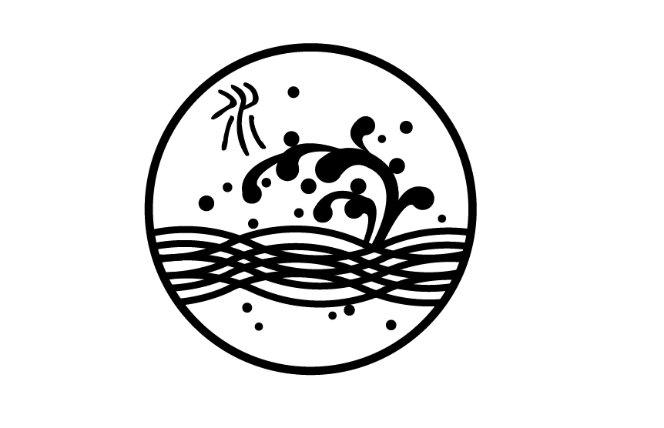

Slide 18
五行属水
水主智, 其性聪, 其情善, 其味咸, 其色黑。水旺之人面黑有采, 语言清和,为人深思熟虑, 足智多谋, 学识过人。太过则好说是非, 飘荡贪淫。不及则人物短小, 性情无常, 胆小无略, 行事反覆。
个性：水表面看起来静止不动，但却蕴含了许多宝藏。受到水影响的人个性敏感，直觉力强，可冷静面对并解决困难。在感情方面，则企望并寻求圆满的结合。

Slide 19
五行缺水，如何化解！
1、在家中北方放鱼缸，黑色鱼为好，数量以六、七、十为好。
2、常去游泳，或玩潜水，经常用浴缸洗澡，不洗澡时可在浴缸里储水。
3、家里可拜水月观音。
4、不要经常烧香。
5、晚上最好将是内所有灯关闭。
6、办公地点脚下可放蓝色地毯。
7、要经常清理家中杂物及垃圾。
8、卧室与洗手间相连，保持洗手间清洁卫生。洗手间要装修的漂亮，每天在洗手间停留的时间越多越好。
9、家里可贴以下吉祥语：百福临门、如鱼得水、金生水起、万家生佛。
10、身边多放纯净水、矿泉水等。
11、出门戴太阳镜。
12、家里或办公室挂有水的画，如江河湖海、瀑布、海洋生物等。
13、厨房不要做成开放式。经常饮汤，忌吃火锅和烧烤。
14、属水的颜色有： 蓝色、黑色、灰色
15、属水的吉祥物有： 鼠、袋鼠、猴、龙的公仔或饰物，皇冠牌东西、百福图
16、有两个水卦： 水风井、水泽节，可将这些卦随身携带或挂于办公室或大厅。

Slide 20
补水的食品： 鱼、生鱼片、牛奶、豆腐、豆浆、果汁、海鲜、鱼油丸、燕窝、云耳、啤酒、冰冻饮料、西瓜、青瓜、冬瓜、香口胶、芝麻糊、深海鱼油、雪莲、鲍鱼、虫草鸡精、 珍珠粉、黑豆、海参、雪蛤膏、海蜇、象拔蚌、鱼生、蒸鱼、黑木耳、海带、苦瓜、老黄瓜、一切鱼类、水豆腐、猪腰、猪脑、鱼腩、禾虫、海参、鸭肠鹅肠、猪、 蜂蜜、益力多、丝瓜、葫芦瓜、墨鱼、虾、蚝、螺
选旅游地或居住地： 旅游以向北方去为好，加拿大、俄罗斯，国内如河北、东北、内蒙古等。玩潜水、水上乐园，水族馆。或去江河湖海地旅游，如游西湖，乘船过三峡等，在游艇上游玩。住宅的西南边最好有水，如瀑布、泳池、河流、湖泊、池塘、水库、大海等，或在室内西南方放鱼缸，或者北方见水。
属水的行业有： 航海、酒吧、西餐厅、经营豆腐、豆浆、化装品、侦探、记者、股票、广告、贸易、出口、消防员、养鱼、捕鱼、奔波性质、流动性质、连续运动性质、易变化性 质、水属性质、清洁性质、冷温及不燃性之化学界、航海界（船员也是）、水产界、水利界、冷藏界、冷冻界、清洗业、扫除业、流水界、泳池、浴池、菜市场内卖 冷食物（鱼、肉、豆腐，均属之）、特技表演业、运动家、导游业、旅行业、玩具业、声乐音响业、魔术、马戏团、采访记者、侦探、旅社，或灭火器具、钓鱼 器具等。
属水的六亲：母亲、姨妈、奶妈、干妈、祖父、舅父、叔伯祖父、祖母的情人 。要经常与这些人来往，或与他们同住。与他们关系越密切，越能得到他们的帮助与照应。他们生病，也表示你行衰运，他们健康，你则开运。

Slide 21


Slide 22
五行属火
火主礼, 其性急, 其情恭, 其味苦, 其色赤。
火盛之人头小脚长, 上尖下阔,浓眉小耳, 精神闪烁, 为人谦和恭敬, 纯朴急躁。
火衰之人则黄瘦尖楞, 语言妄诞, 诡诈妒毒, 做事有始无终。
住宅风水补火：
1、请住在阳光充足的地方，选择早上的太阳能射进大厅的房子。
2、卧室最好不要和洗手间相连，洗手间晚上最好开长明灯。
3、家里烧香拜佛，晚上在佛前亮一盏长明灯。
4、家用电器经常使用。
5、铺红地毯，尤其在卧室或书房。
6、冬天用暖风机、红色的电褥子。
7、洗手间不要漏水，也不可潮湿，要经常打开抽风机，在洗手间摆放盆栽也不错。

Slide 23
五行缺火，如何化解！
1、不要带有色眼镜。
2、不要炒股票，因股票属金水。
3、不要在早上洗澡，更不要泡澡。
4、头发向后梳，露出额头。
5、上衣口袋插支红色的笔，或放红色手巾，或者用红纸包着三个红辣椒放于口袋。
6、少乘坐地铁。
7、将红衣服披在椅背上，脚下放一块红地毯。
8、早上9点到下午3点火最多，要把握时间工作。
9、多吃巧克力。
10、卧室放电视机。
11、亲自入厨炒菜做饭。
12、常饮红枣茶或番茄汁。
13、家中尽量用漂亮的灯饰，灯泡越多越好。
14、在家里拜财神，如关公。
15、打火机随身带。
16、用电动剃须刀，而不要用刮刀。
17、领带选红色的。
18、到南方居住、发展、工作等

Slide 24
属火的行业有：电脑、电器、电影、塑胶、易燃品、厨师、军火、香烟、打火机、照明、吸水、抽湿、军人、警察、热度性质、火爆性质、光线性质、易燃性质、手工艺性质、一切人身装饰物性质、放光、照光、照明、光学、高热、易燃烧物、油类、酒类、热饮食界、工厂、制造厂、衣帽行、理发馆、化学界、油漆橡胶、歌舞艺术、百货行、雕刻师、评论家、心理学家、演说家
有三个火卦：雷火丰、火地晋、离为火，可将这些卦随身携带或挂于办公室或大厅。
属火的吉祥物有：太阳画、荔枝画、牡丹画、骏马图、汽车、汽车模型、汽车海报、汽车杂志、POLO、宝马、法拉利品牌。
属火的六亲：母亲、姨妈、奶妈、干妈、祖父、舅父、叔伯祖父，多与这些人来往

Slide 25
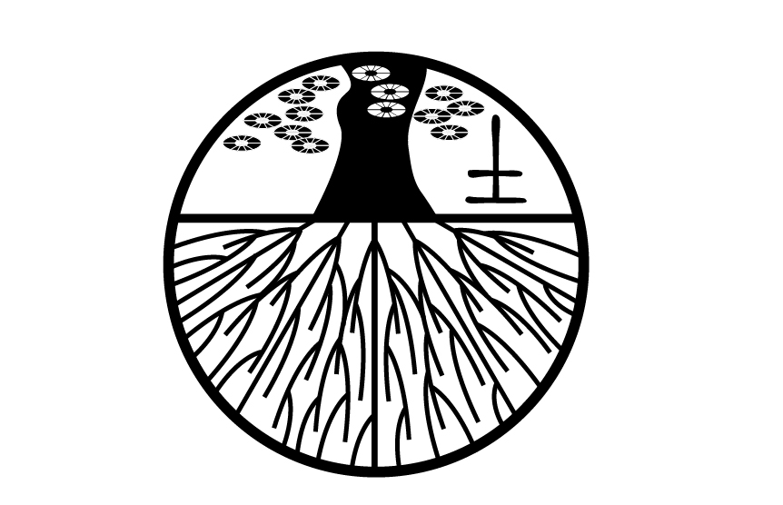

Slide 26

五行属土
土主信, 其性重, 其情厚, 其味甘, 其色黄。
土盛之人圆腰廓鼻, 眉清木秀,口才声重。为人忠孝至诚, 度量宽厚, 言必行, 行必果。土气太过则头脑僵化,愚拙不明, 内向好静。
不及之人面色忧滞, 面扁鼻低, 为人狠毒乖戾, 不讲信用,不通情理。

Slide 27
五行缺土，如何化解！
鲁迅先生在《故乡》中写闰土，说他是闰月生的，五行缺土，他的父亲怕他早死，就在取名闰土，而且在神佛面前许了愿，用一个银项圈，套在他的脖子上，希望他平安。
缺土不一定就补土，这个需要系统分析，看你的命局如何。就是看你的生辰八字的天干地支和最终合成的局，来确定如何补。通常来说缺什么补什么，但有时缺行不同。如果真该补土，可以在名字里有带“土”的字，也就是说你是喜土的。
找合作者可以找土盛的人合作，方位上取中央，颜色上取黄色为宜。

Slide 28
有利的方位：本地、西南方、东北方
有利的颜色：黄色系列
吉祥数字:0、5
属土的职业：
土产或地产性质、农作性质、畜牧性质、大自然原物性质、人才事业、防水事业、土壤研究者、菜业、售农作物（杂谷、米、麦等），畜牧兽类（如物牛羊或养鸡猪等），售饲料界、所有农畜界百业。
大自然原物售卖界，即石、石灰、土地（包括山地、水泥……等）。
建筑界、房地产买卖业、房屋买卖业。当铺、古董家、鉴定师、所有中介、介绍业，及代书、律师、说客、法官、代理、管理。代替、买卖、设计、顾问、秘书、书记、簿记、记录员、会计师。
补土的良好习惯：接近大自然是最好的补土习惯！

Slide 29
水晶与五行
五行不足时对水晶的运用
金－可用白色光－如白幽灵、钛晶等
木－可用绿色光－如绿幽灵、翡翠、东菱石等
水－可用黑色光－如黑曜石、黑碧玺、烟晶等
火－可用红色光－如石榴石、红发晶、玫瑰辉石
土－可用黄色光－如黄水晶、琥珀、虎眼石等
五行过剩时对水晶的运用
金－可用黑色光－如黑曜石、黑碧玺、烟晶等
木－可用红色光－如石榴石、红发晶、玫瑰辉石
水－可用绿色光－如绿幽灵、翡翠、东菱石等
火－可用黄色光－如黄水晶、琥珀、虎眼石等
土－可用白色光－如白幽灵、钛晶等

Slide 30
谢 谢！

